Slide 1
Брусника
Номер участника: ______

Slide 2
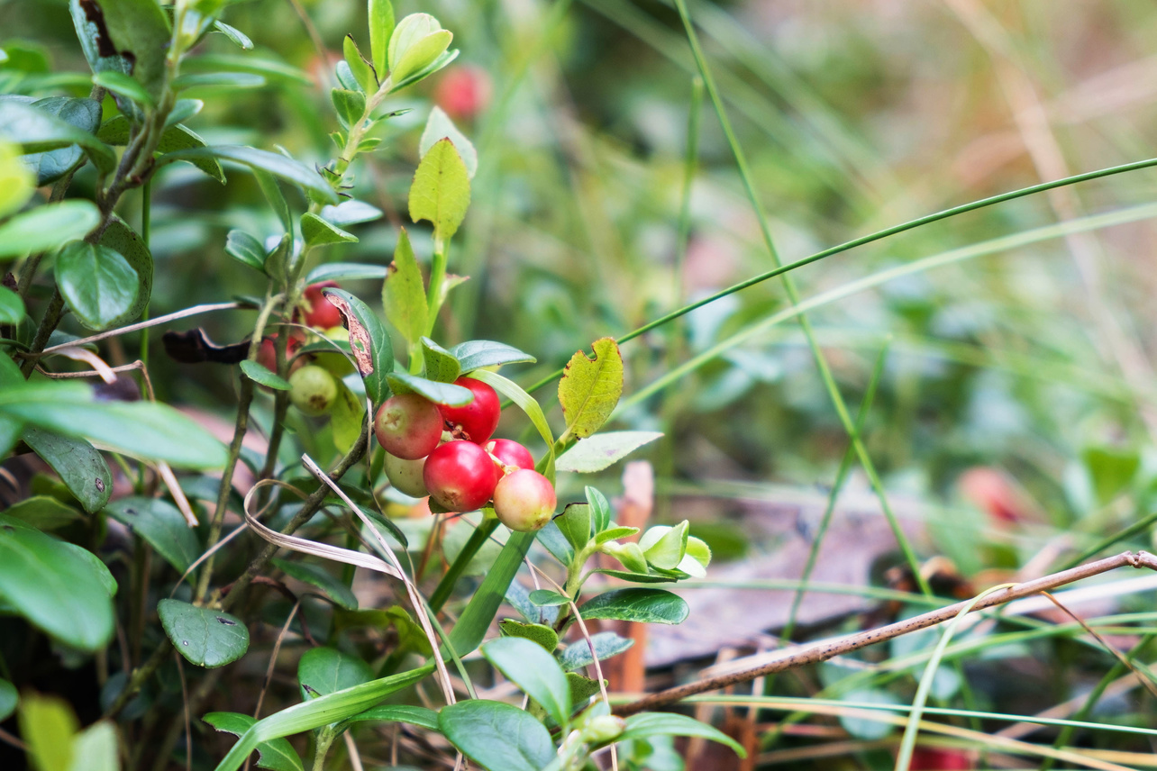
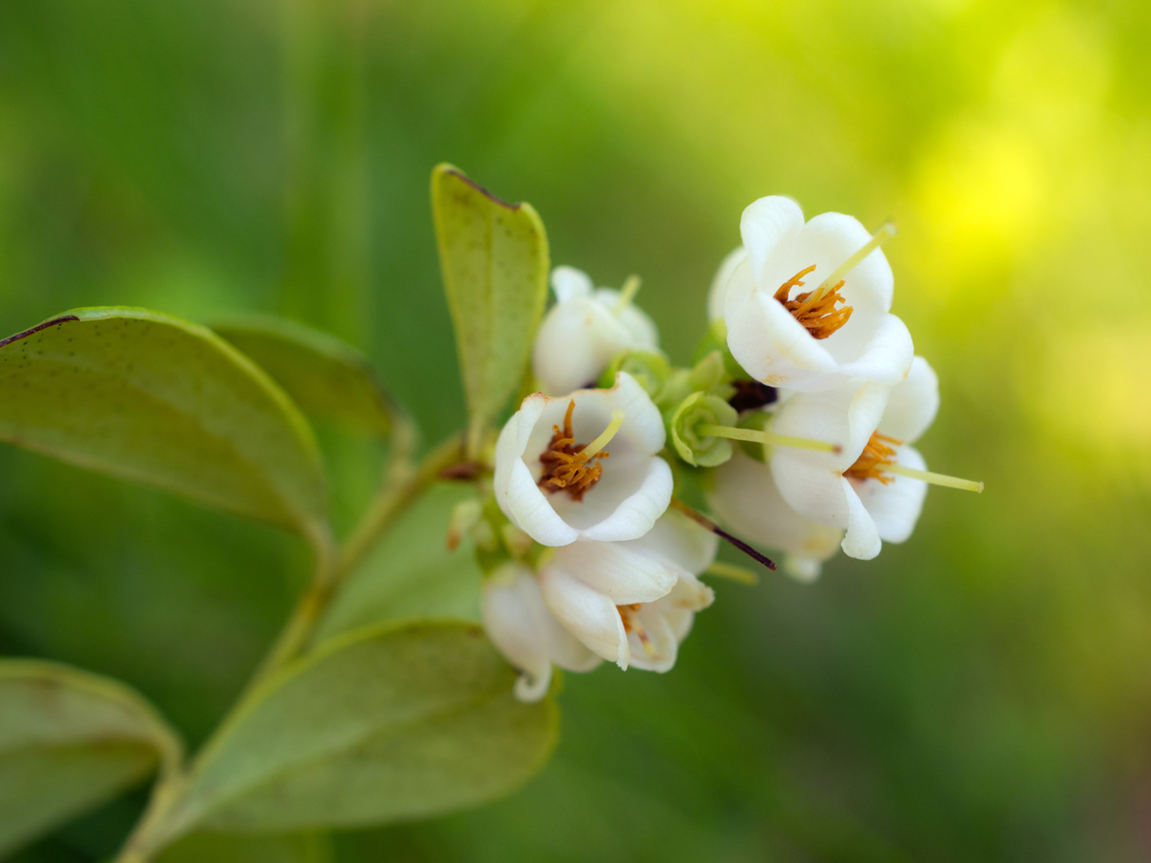
Растение и его особенности
Брусника — низкий кустарничек семейства Вересковые с плотными кожистыми листьями.
Растёт на севере Евразии. Ягоды небольшие, красные, кисло-сладкие.

Slide 3
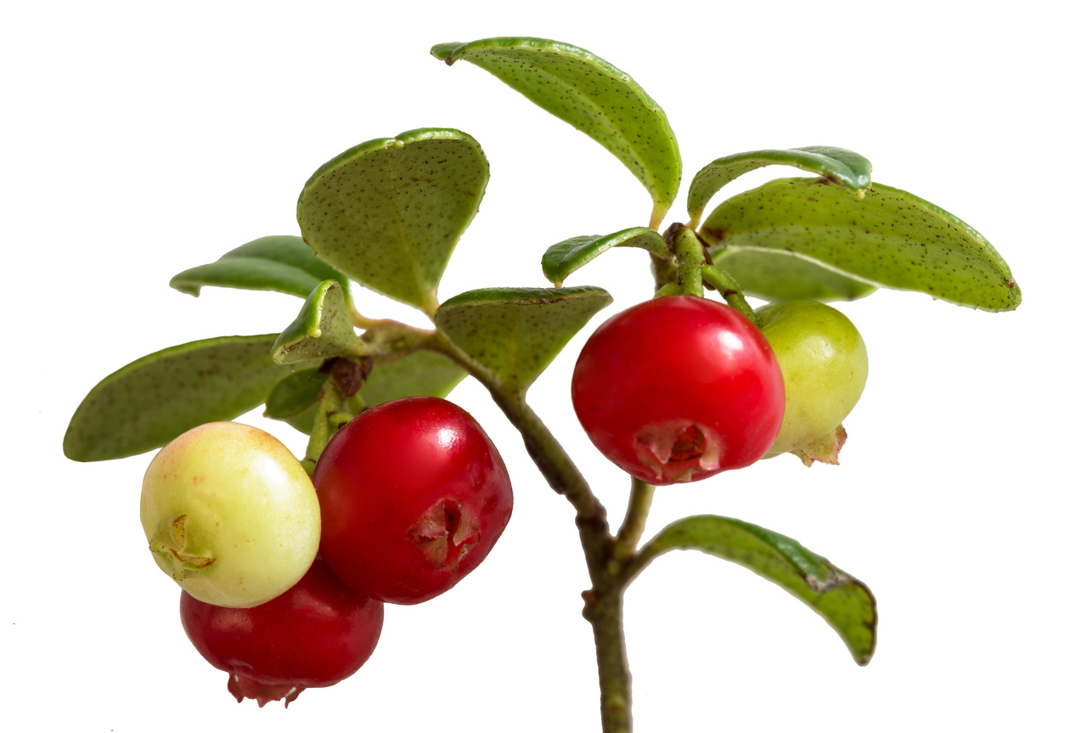
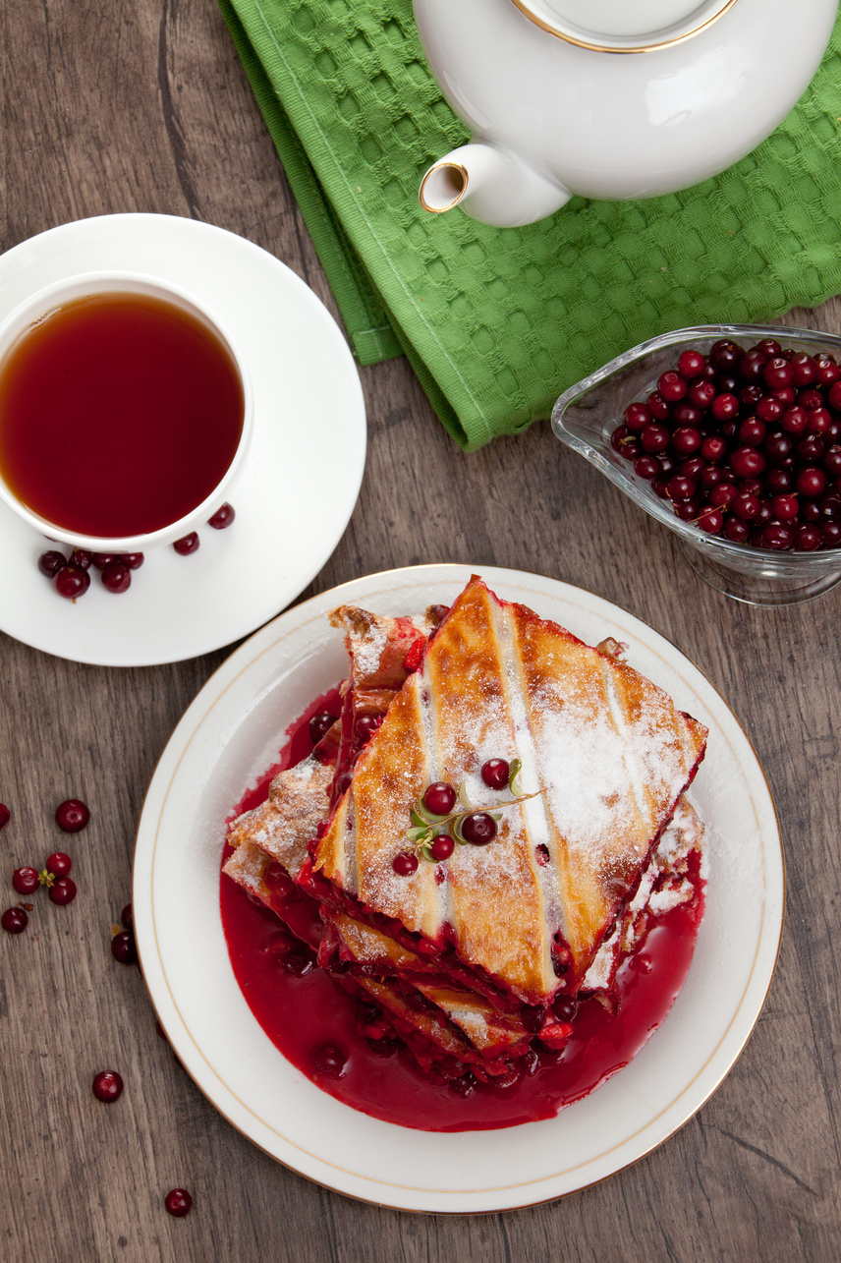
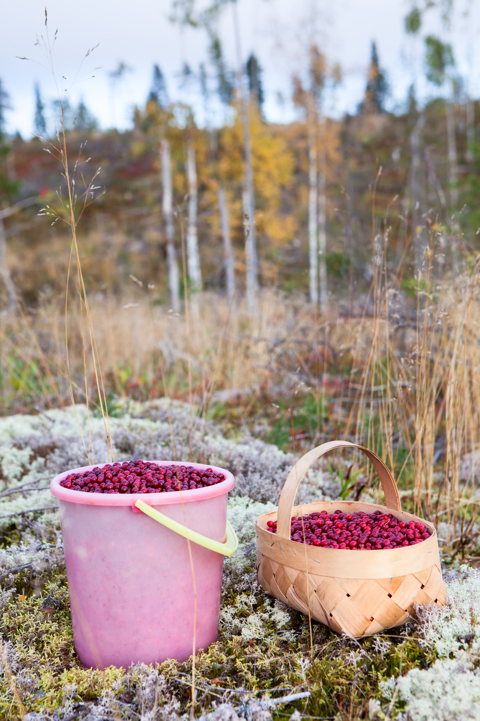
Применение в кулинарии
Ягодами начиняют пироги и пирожки.
Брусничный соус подают к мясным блюдам.
Из ягод также делают напитки, варенье и джемы.

